Slide 1

Bag of Words
patient
model
poll
dna
power
learning
strain
document
cell
client
movie
Piotr Wilczyński
Julia Kaznowska

Slide 2
Informacje o danych

Slide 3
Struktura danych
enron.vocab.txt:
aaa
aaas
aactive
aadvantage
aaker
aap
aapg
aaron
docword.enron.txt:
39861 - liczba dokumentów
28102 - liczba wyrazów w słowniku
3710420 - liczba rekordów
1 118 1
1 285 1
1 1229 1
1 1688 1
1 2068 1

Slide 4
Źródła danych
Enron - maile pracowników (energia)
KOS - wpisy na blogu (polityka liberalna)
NIPS - artykuły naukowe (neuronowe przetwarzanie informacji)
New York Times - artykuły prasowe (dziennik)
PubMed - abstrakty (medycyna, biologia)

Slide 5
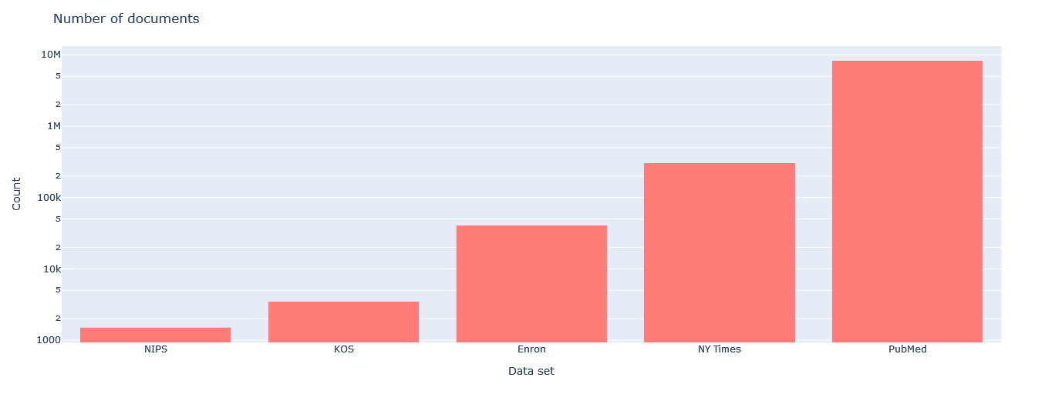
Liczba dokumentów

Slide 6
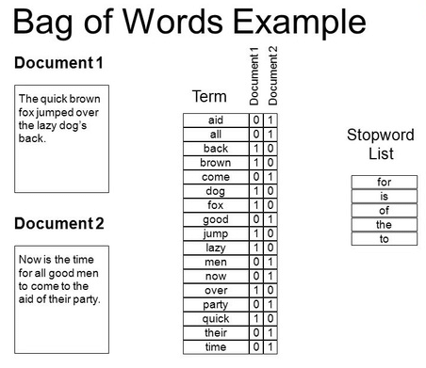
Bag of words

Slide 7
Analiza próbki

Slide 8
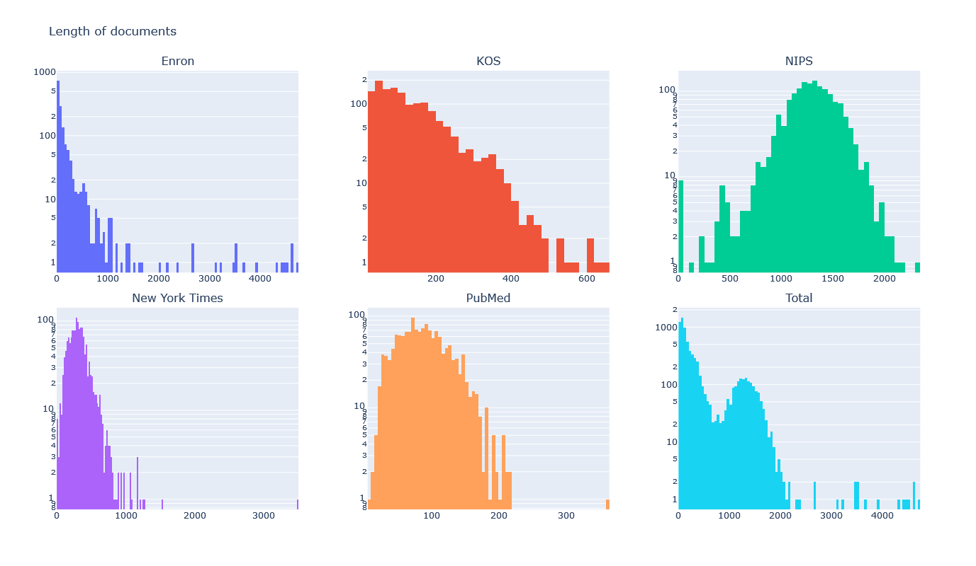
Długości dokumentów

Slide 9
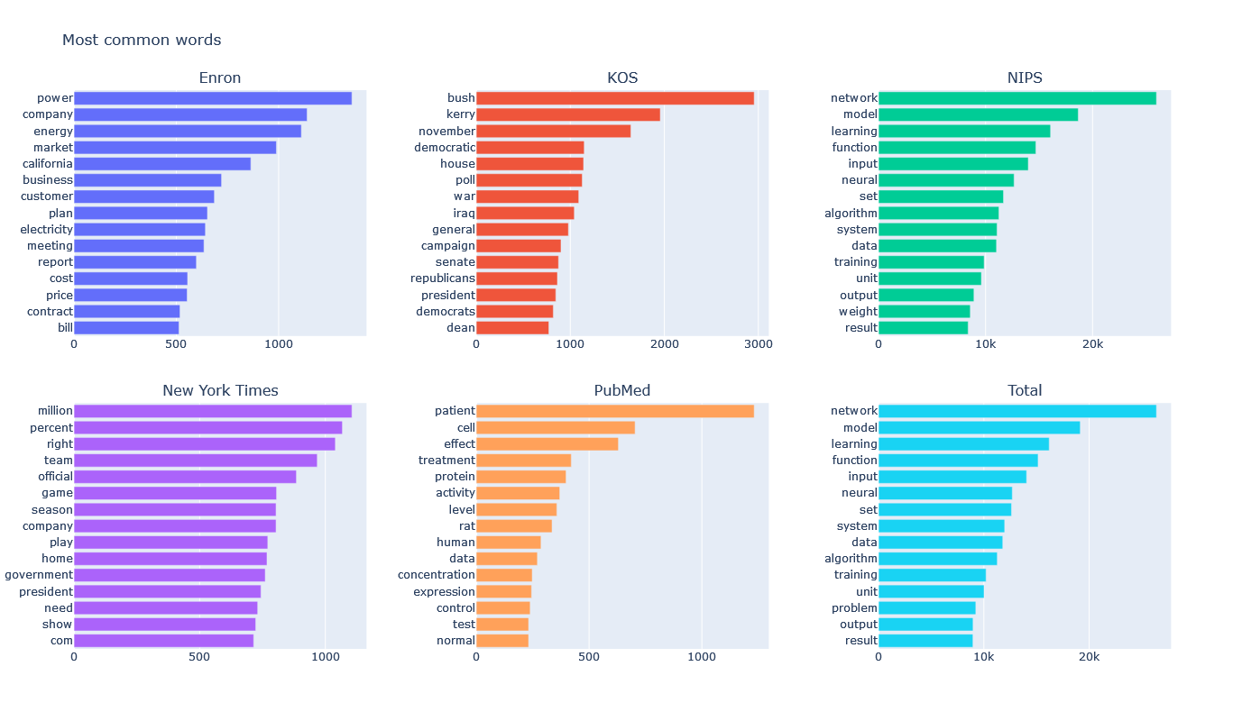
Najczęstsze słowa

Slide 10
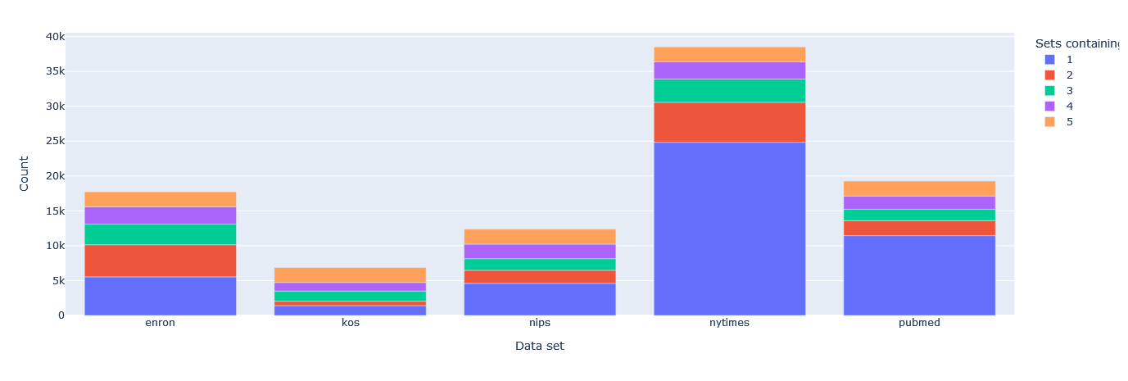
Różnorodność słów

Slide 11
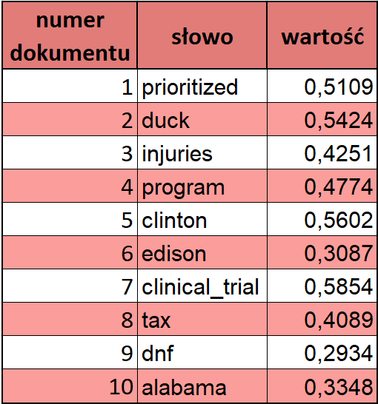
TF-IDF: Najważniejsze słowa dla pierwszych 10 dokumentów

Slide 12
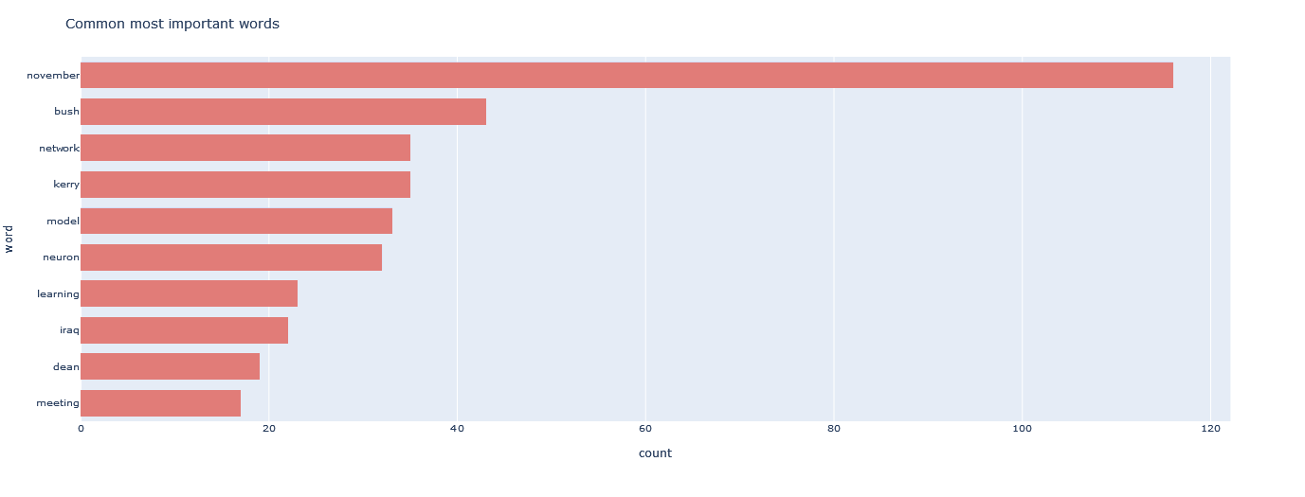
Najczęstsze najważniejsze słowa (całość)

Slide 13
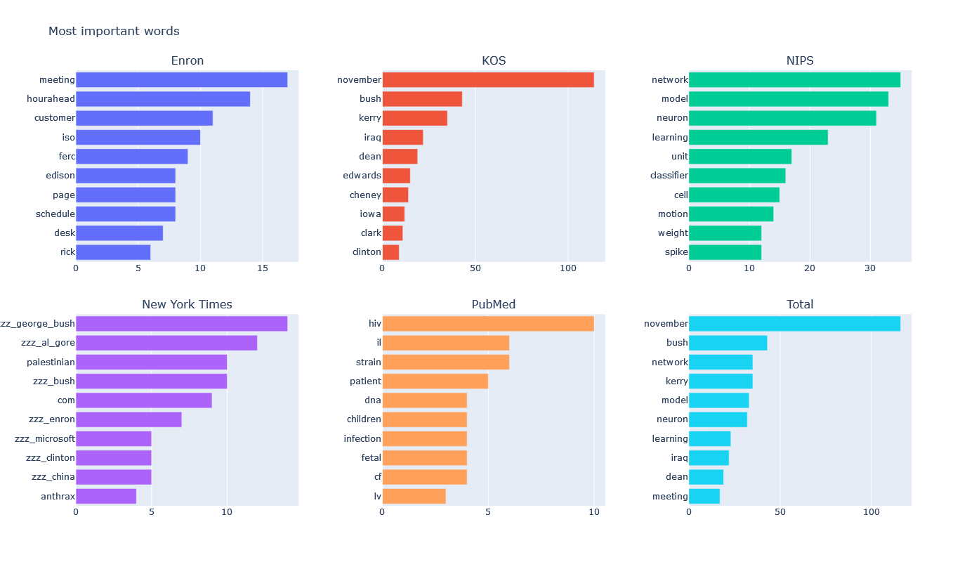
Najczęstsze najważniejsze słowa (wg źródła)

Slide 14
Preprocessing

Slide 15
Usuwanie słów
Nieprawidłowe: november (dla KOS)
Rzadko występujące: mniej niż 10 razy
63705 -> 19023

Slide 16
PCA

Slide 17
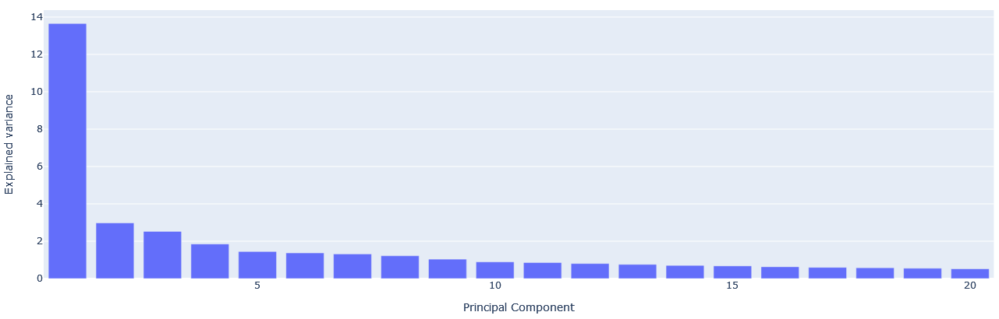
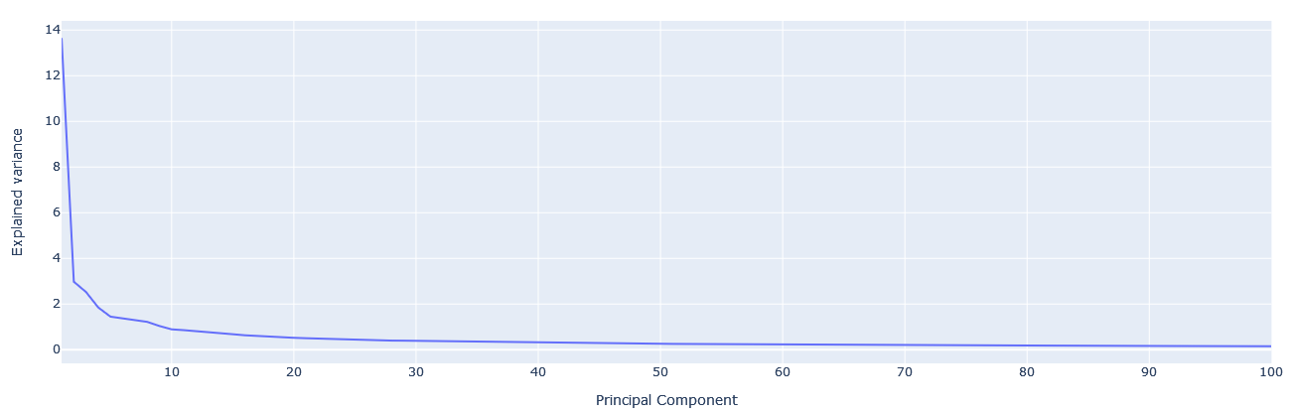
Bez skalowania
6 komponentów
23.82% wariancji

Slide 18
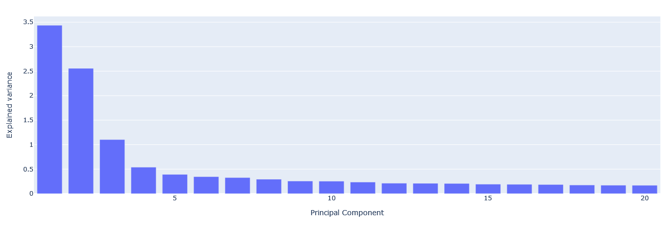
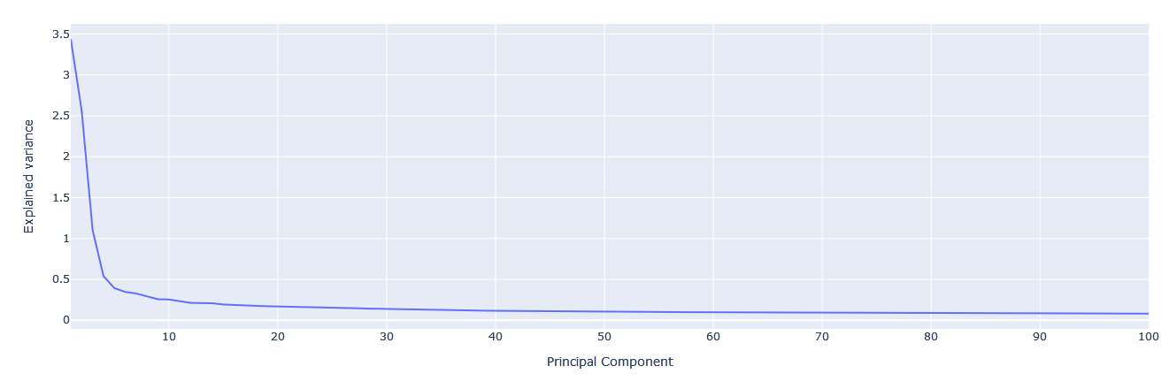
MinMaxScaler
6 komponentów
8.37% wariancji

Slide 19
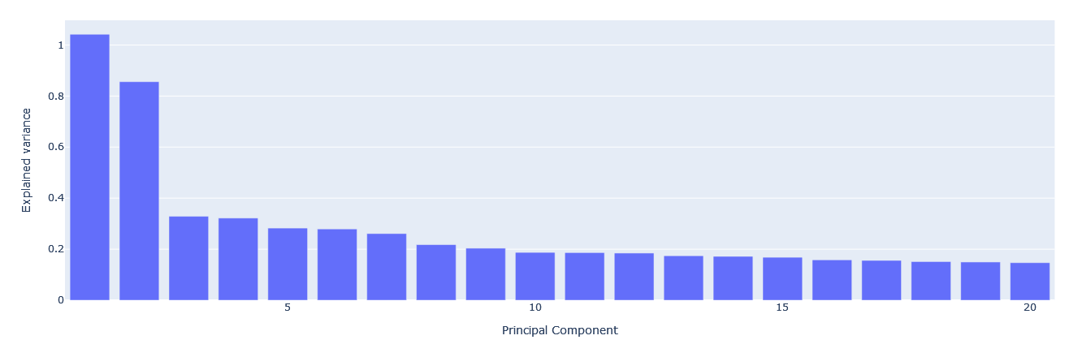
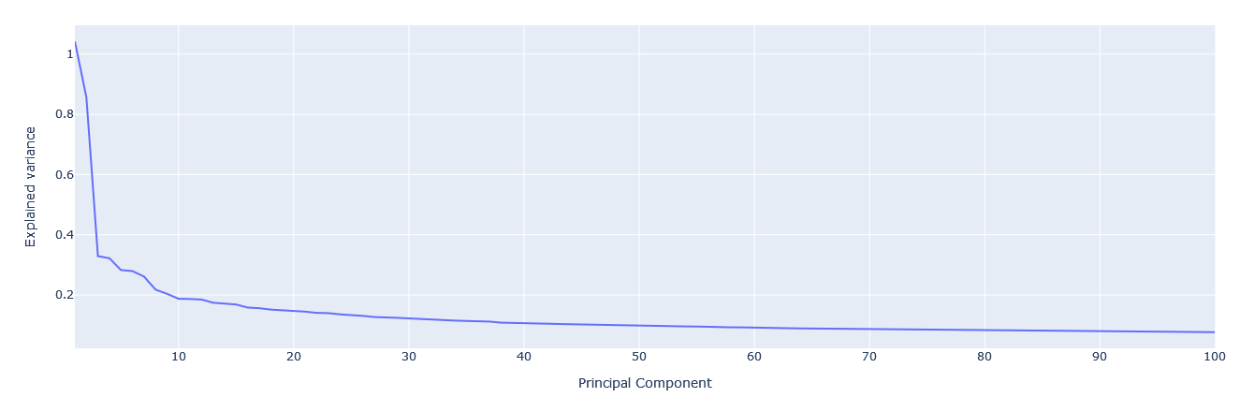
StandardScaler
10 komponentów
3.98% wariancji

Slide 20
Loadings
Bez skalowania:
MinMaxScaler:
StandardScaler:
10627
10167
8985
8027
6393
10636
14397
16884
16443
3916
0.426813
0.251607
0.236502
0.210811
0.202987
0.186129
0.167925
0.159089
0.158769
0.151301
7345
9281
11277
12871
570
13434
1874
10700
10253
11127
0.186291
0.186060
0.185914
0.185860
0.185860
0.185860
0.185860
0.185860
0.185860
0.185860
13170
76
8238
13558
10911
14397
11455
16262
14655
10636
0.057416
0.054526
0.052646
0.050517
0.044016
0.043072
0.042554
0.042050
0.041553
0.041405

Slide 21
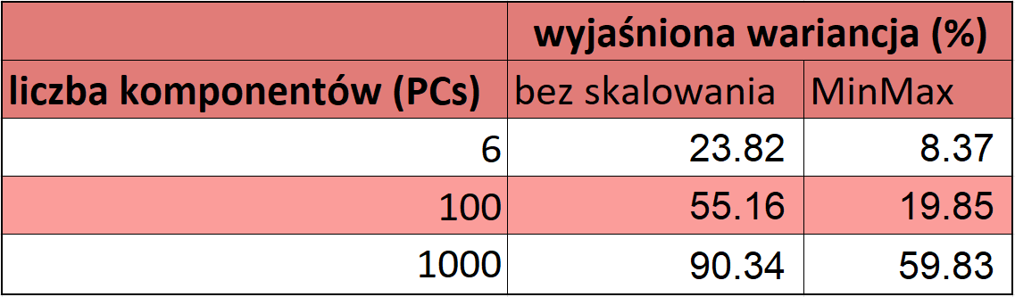
PCA - wyjaśniana wariancja

Slide 22
Klasteryzacja

Slide 23
Metody
K-means
Metoda aglomeracyjna
K-medoids
DBSCAN
Gaussian Mixture

Slide 24
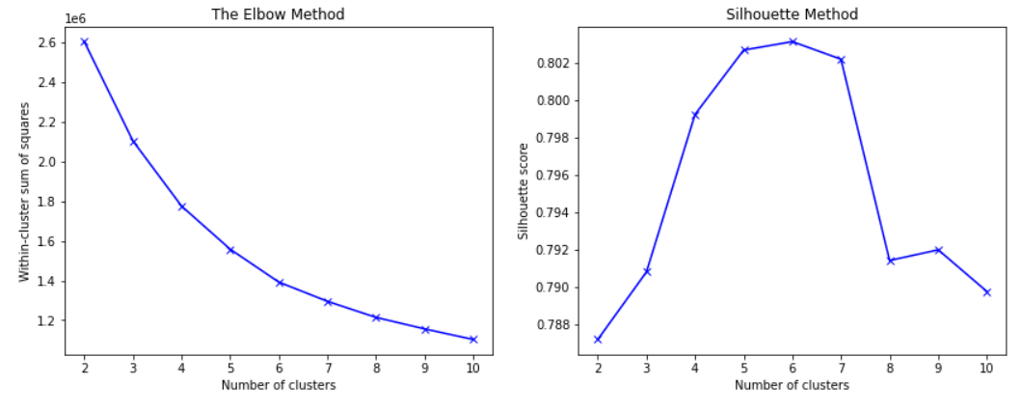
Optymalna liczba klastrów

Slide 25
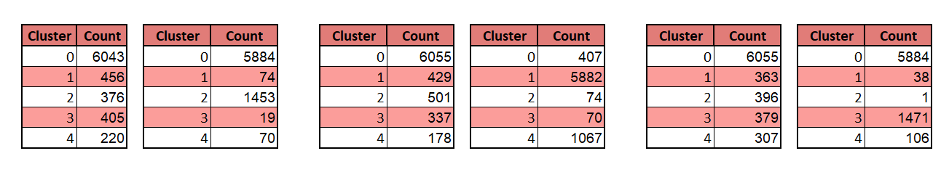
K-means
UWAGA idk gdzie wcisnąć metody łokcia i silhouette (przed? Po?
W trakcie?)
6 PC
100 PC
1000 PC
Z lewej: brak skalowania
Z prawej: MinMaxScaler

Slide 26
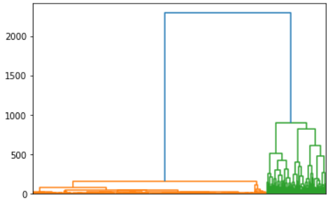
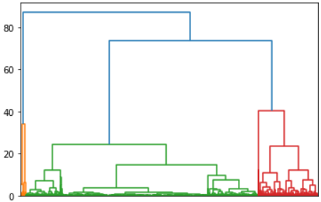
Agglomerative Clustering
Bez skalowania
MinMaxScaler

Slide 27
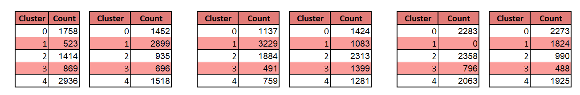
K-medoids
6 PC
100 PC
1000 PC
Z lewej: brak skalowania
Z prawej: MinMaxScaler

Slide 28
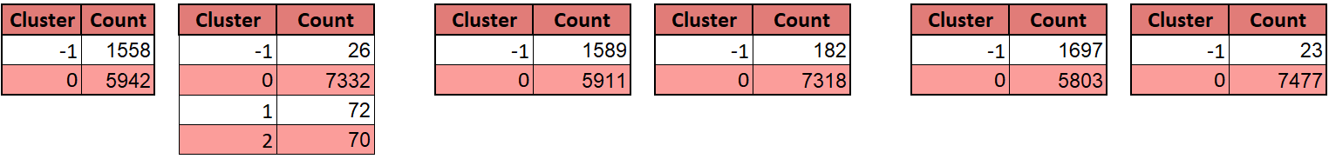
DBSCAN
6 PC
100 PC
1000 PC
Z lewej: brak skalowania
Z prawej: MinMaxScaler

Slide 29
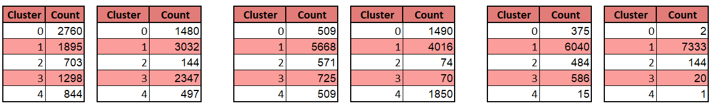
Gaussian Mixture
6 PC
100 PC
1000 PC
Z lewej: brak skalowania
Z prawej: MinMaxScaler

Slide 30
Klasteryzacja - tuning

Slide 31
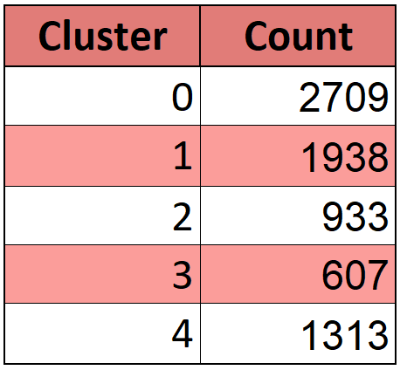
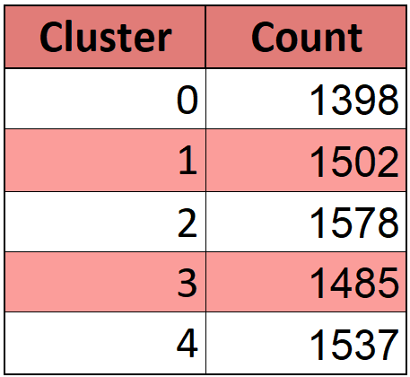
Gaussian Mixture
K-medoids
PC = 7
PC = 220
Brak skalowania
MinMaxScaler

Slide 32
Gaussian Mixture
K-medoids
PC = 7
PC = 220
Brak skalowania
MinMaxScaler

Slide 33
Interpretacja klastrów

Slide 34
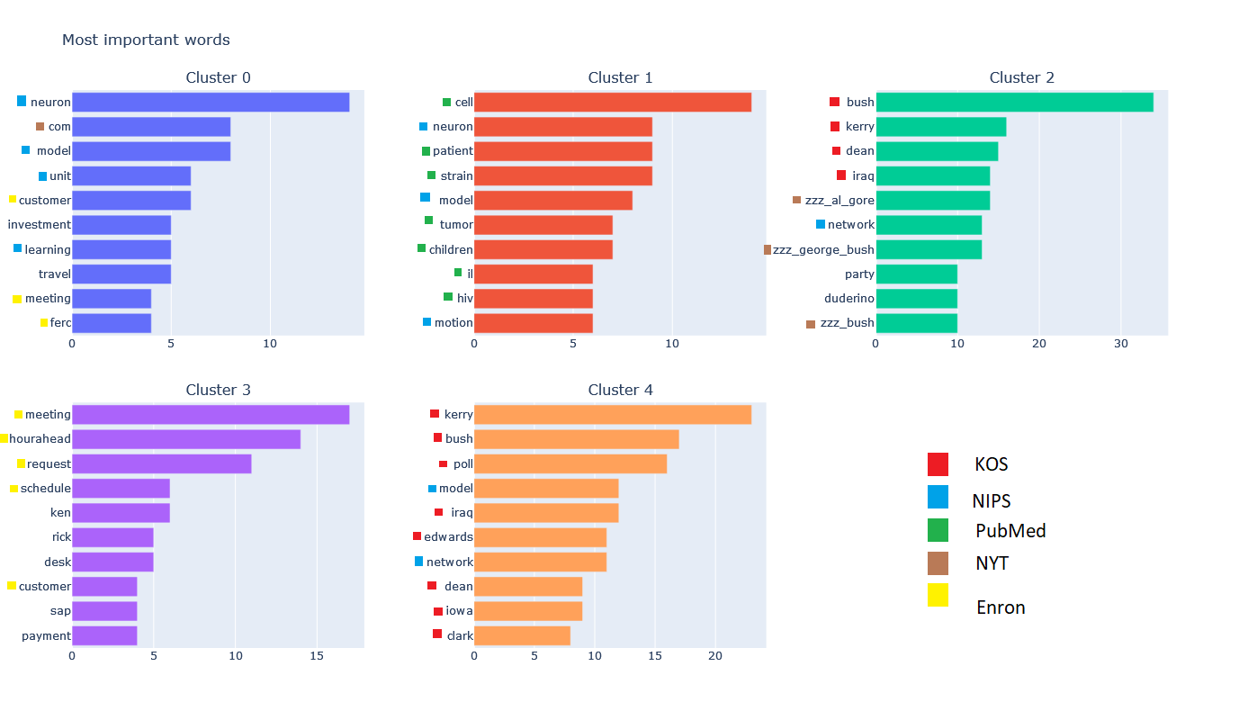
KOS
NIPS
PubMed
NYT
Enron

Slide 35
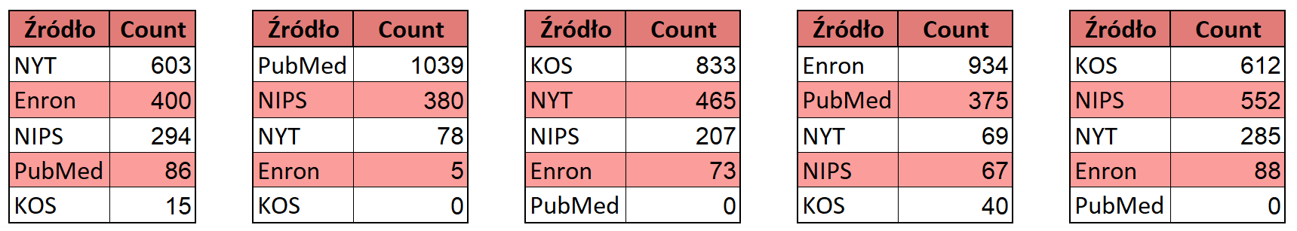
Sprawdzenie jakości klastrów
Klaster 0
Klaster 1
Klaster 2
Klaster 3
Klaster 4

Slide 36
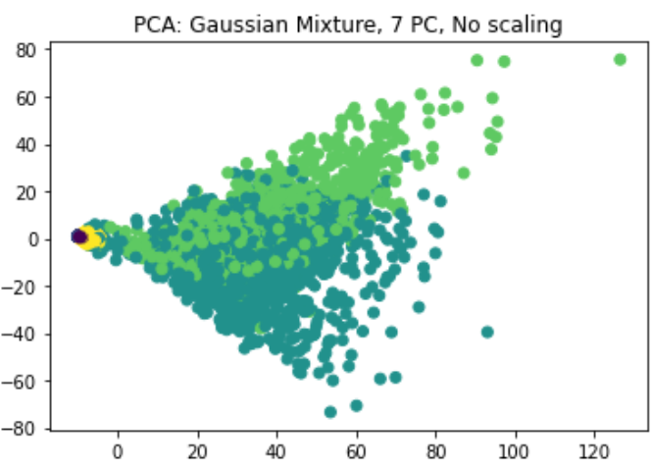
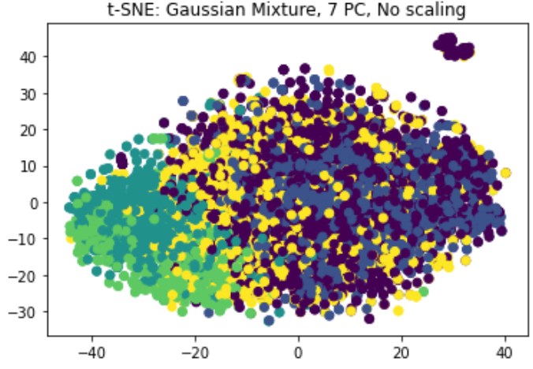
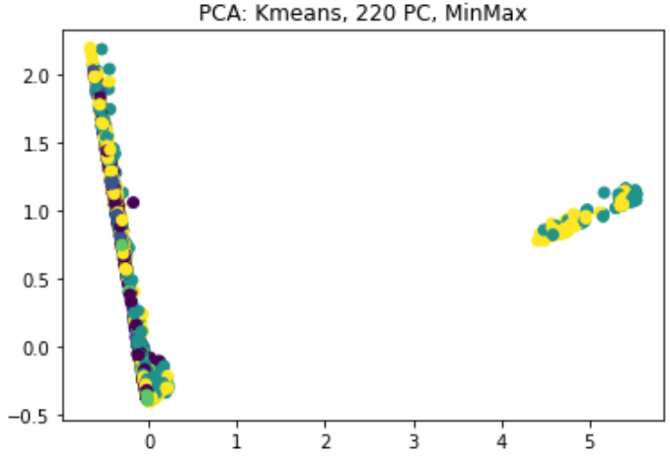
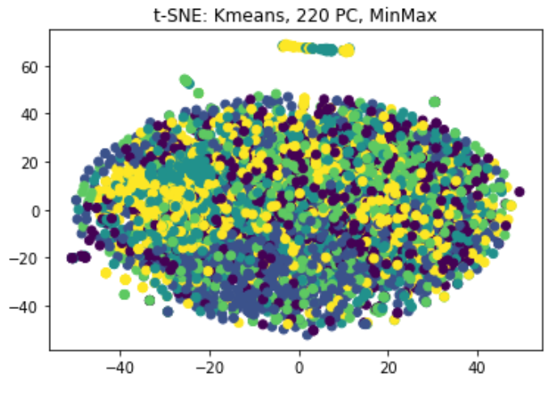
Wizualizacja klastrów

Slide 37
Klastry naturalne
K

Slide 38
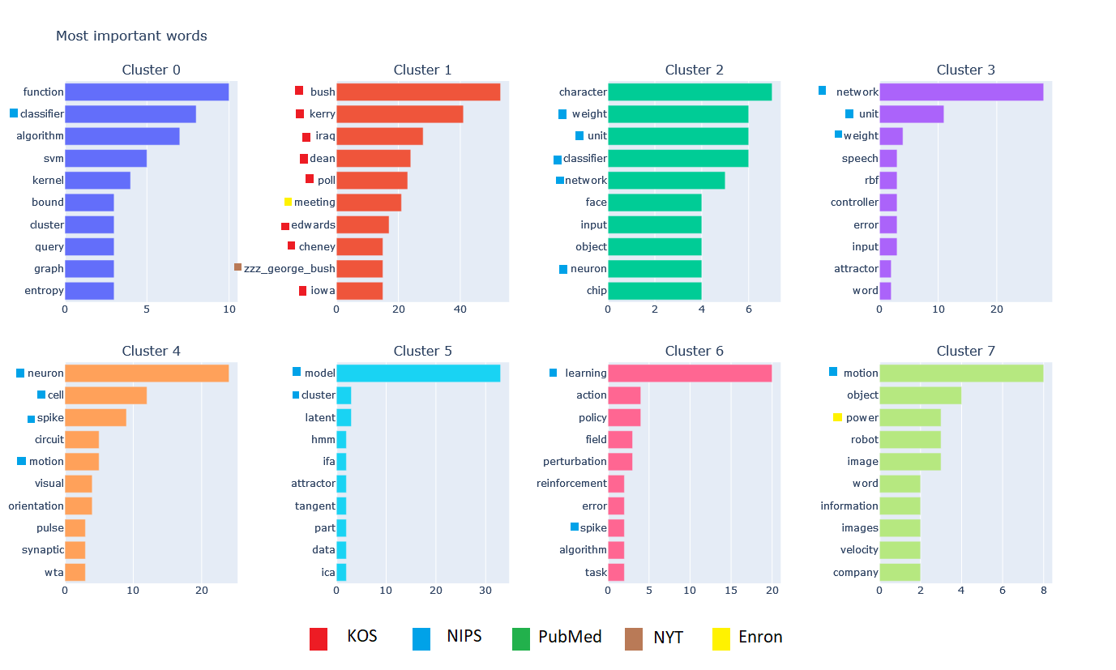
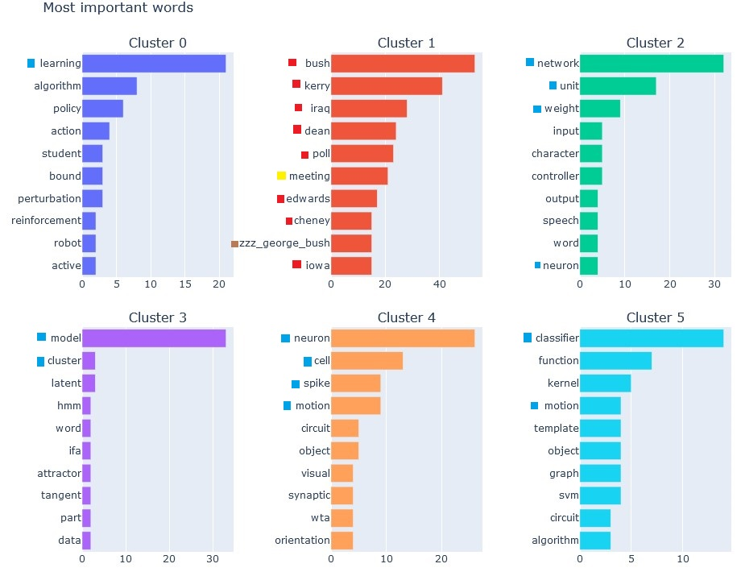

Slide 39
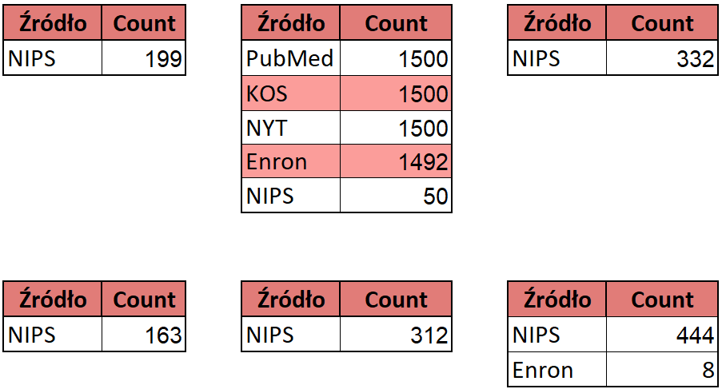
Sprawdzenie jakości klastrów naturalnych
Klaster 0
Klaster 1
Klaster 2
Klaster 3
Klaster 4
Klaster 5

Slide 40
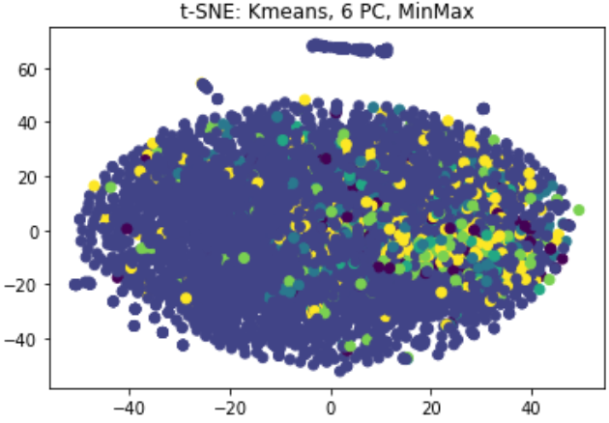
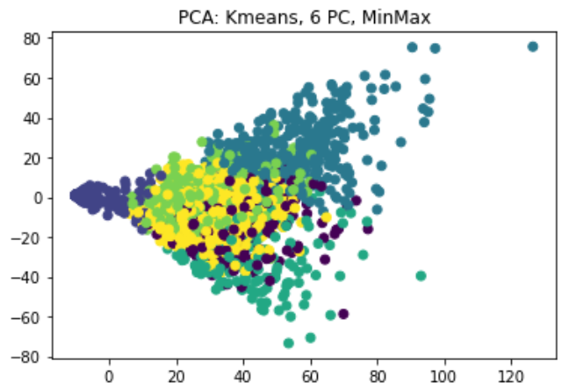
Wizualizacja klastrów naturalnych

